Slide 1

财政平衡和财政赤字

Slide 2
财政平衡和财政赤字
12.1 财政平衡与财政赤字概述
12.2 财政赤字与社会总供求平衡
12.3 运用IS－LM模型分析财政赤字的经济效应

Slide 3
12.1 财政平衡与财政赤字概述
12.1.1 如何理解财政平衡
12.1.2 财政赤字（或财政结余）的计量口径和分类

Slide 4
12.1.1 如何理解财政平衡
（一）财政收支平衡指在一定时期内（通常为一个财政年度）财政收入与财政支出之间的等量对比关系。
我国一向强调“收支平衡、略有结余”的方针，但年年有结余意味着财政资金未能做到有效的运用 。赤字是和结余相对应的，而结余和赤字同财政平衡并不是绝对排斥的。
注意：财政实现平衡是相对的，财政不平衡是绝对的。

Slide 5
收大于支 有结余 即财政顺差；
支大于收 有逆差 即财政赤字；
收支相等 即财政收支平衡。
财政收支平衡为最理想状态 。
从实际经济运行来看，收入与支出恰好相等的绝对平衡状态是很少见的。

Slide 6
（二）财政平衡的分类
1、静态平衡与动态平衡 ——按时间因素
静态平衡的主要表现是不考虑时间因素，只考察一个财政年度内的收支对比状况。
动态平衡则要引进时间因素，考虑年度之间的联系和衔接，研究未来财政收支的发展趋势，研究经济周期对财政的影响以及财政对经济周期的调节作用，以求得一个时期的内在平衡。

Slide 7
2、局部平衡与全局平衡
——按研究范围
把财政部门看作国民经济的一个部门，财政收支是国民经济货币收支体系中一类货币收支，同其他货币收支，即同家庭部门、企业部门以及对外部门的货币收支有着密切的联系，是相互交织、相互转化的，而且是互补余缺的。
财政状况是国民经济运行的综合反映，财政收支是宏观经济的重要指标，财政政策又是宏观调控体系的重要组成部分。

Slide 8
3、中央预算平衡和地方预算平衡
——按财政体制
我国实行分税制改革，把中央财政与地方财政分开来考察。
这样既能反映国家财政收支的全貌，又能够反映中央与地方政府各自收支的对比情况。

Slide 9
4、真实平衡与虚假平衡 ——按赤字反映情况
虚假平衡主要表现为由隐性债务和或有债务形成的“财政性挂账“，隐性债务和或有债务构成隐性财政赤字，抵减了当年现实的财政赤字。
财政虚假平衡有较大的隐蔽性，会使人们产生一种错觉，即在实际上已存在赤字的情况下，还可能误认为财政状况良好，从而导致决策上的失误。从这一点看，虚假平衡比公开的赤字有更大的危害性。

Slide 10
（三）预算赤字、决算赤字和赤字政策
预算赤字是指在编制预算时在收支安排上就有赤字 ；
决算赤字是指预算执行结果支大于收，出现赤字；
赤字政策是指国家有意识地运用赤字来调节经济的一种政策，亦即通过财政赤字扩大政府支出，实行扩张性财政政策，刺激社会有效需求的增长。

Slide 11
（三）预算赤字、决算赤字和赤字政策
1、预算列有赤字，并不意味着预算执行的结果也一定有赤字，因为在预算执行过程中可以通过采取增收节支的措施，实现收支的平衡。
2、决算有赤字，可能是因为预算编制时就有赤字，也可能是预算执行过程中出现新的减收增支的因素而导致赤字。
关系：
3、预算赤字或决算赤字，从财政政策的指导思想上说，并不一定是有意识地安排赤字，也并非在每一个财政年度都出现，只是由于经济生活中的一些矛盾一时难以解决而导致的个别年度或少数年度的赤字。

Slide 12
（四） 赤字政策的基本思想是由英国经济学家约翰﹒梅纳德﹒凯恩斯于1936年发表《就业利息和货币通论》一书提出的，在西方市场经济国家曾被广泛地运用，作为调节经济运行的一种重要手段。

Slide 13
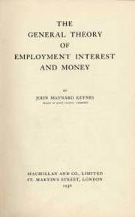
凯恩斯是英国著名的经济学巨匠以他的理论为基础而形成的“凯恩斯主义”是20世纪西方经济思潮中最大的一个流派，不论是对西方经济学说，还是对世界各国的经济政策，都有重大影响。
他的《就业、利息和货币通论》一出版就引起了西方经济学界的轰动，有人把他的理论誉为一场像“哥白尼在天文学上，达尔文在生物学上，爱因斯坦在物理学上一样的革命”。
《就业、利息和货币通论（The General Theory of Employment, Interest, and Money）: 一本拯救资本主义的名著

Slide 14
12.1.2 财政赤字（或财政结余）的计量口径和分类
（一）财政赤字的计量口径
赤字或结余＝(经常收入+债务收入)－(经常支出+债务支出)
赤字或结余＝经常收入－经常支出
两种口径的差别在于，债务收入是否计入经常收入之中，以及债务的清偿是否计入经常支出之中。

Slide 15
国际货币基金组织编制的《政府财政统计年鉴》计量财政赤字或结余的口径：
财政赤字或结余＝（总收入＋无条件赠款）－（总支出＋净增贷款）
就我国而言，不同的时期对于债务收入与清偿的计算方法是不同的。随着改革开放的深入发展，我国从“七五”时期开始改变财政赤字（或结余）的计量方法，采用国际的通用口径：主要是将债务收入和债务还本支出单列，将债务付息支出列入经常支出。

Slide 16
（二）财政赤字的分类：结构性赤字、周期性赤字
区分依据：根据财政赤字和经济运行的关系，通常按照产生赤字的经济背景和原因分类。
现实的财政赤字是由结构性赤字和周期性赤字两部分组成的。周期性赤字是由经济周期波动决定的，它体现经济运行对财政平衡的决定作用，是一种内生变量，随着经济周期的波动而自动增减。
结构性赤字是指发生在已给定的充分就业水平（如失业率不超过4-5%）条件下的赤字，也称为充分就业赤字。结构性赤字是由政府财政政策的变量决定的，是一种外生变量，体现扩张性财政政策的结果。

Slide 17
假设：DEF代表现实的赤字，SD为结构性赤字，CD代表周期性赤字，t为税率，G为政府支出，Yf代表充分就业的产出水平，Y代表实际的产出水平，则现实赤字、结构性赤字和周期性赤字三者的关系如下列公式所示：
DEF=SD+CD
SD=（G－tY_{f}）
CD=DEF－SD=（G－tY）－（G－tY_{f}）=t（Y_{f}－Y）

Slide 18
区分结构性赤字和周期性赤字的政策意义
（1）采取何种财政政策，是采取扩张性政策还是采取紧缩性政策，不能由主观意志决定，应当是具体情况具体分析，主要取决于对经济形势（充分就业水平or经济衰退）和当前财政赤字性质的正确判断。
（2）一般说来，财政政策（至少在短期内）既改变结构性赤字又改变周期性赤字，财政措施在增加（减少）结构性赤字的同时可能减少（增加）周期性赤字。

Slide 19
我国当前财政赤字的动态
改革和发展性赤字
一方面，我国的经济体制正处于转轨过程中，政府陆续实施各项改革措施，几乎每项改革措施对财政来说不是减收就是增支 ；
另一方面，我国仍是一个发展中国家，人口众多，农业比重过大，总体生产率低下，国家财政首先要满足众多人口的生存、政府机构的正常运行和维系社会安定的基本需要，还要担负着繁重的科教兴国和经济建设任务，财政支出呈刚性增长、结构僵化的态势，调节的弹性很小。

Slide 20
在收入增长较慢而支出增长较快的情况下，出现财政赤字就是不可避免的。因此，我国财政赤字在很大程度上属于经济改革和经济发展的代价，可视为经济改革和经济发展的机会成本，带有较强的过渡性特征。从理论上说，随着经济的稳定快速增长和社会主义市场经济体制改革的不断深化，这种改革和发展性质的赤字也将随之逐步缩小以至于消失。

Slide 21
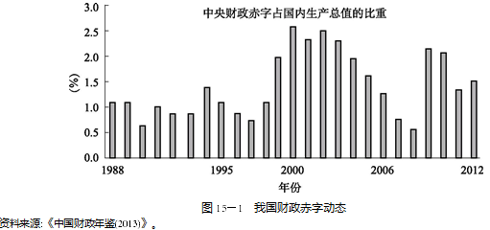

Slide 22
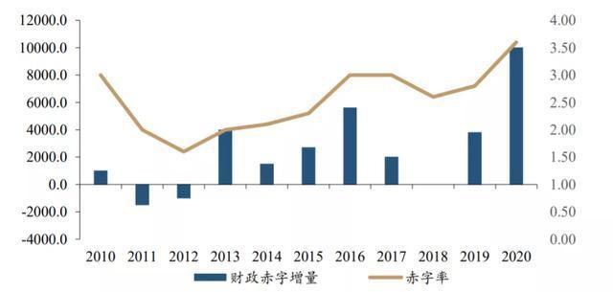

Slide 23
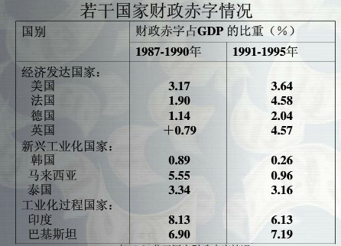
世界上大多数国家都存在程度不同的财政赤字，财政赤字可以说是一种世界性现象。
目前理论界一般是将欧盟国家《马约》规定的“入围限制标准”，不超过3%，作为适度赤字水平的参考值。

Slide 24
12.2 财政赤字与社会总供求平衡
12.2.1 财政赤字与社会总量平衡的关系
12.2.2 财政赤字的弥补方式及其经济效应

Slide 25
12.2.1 财政赤字与社会总量平衡的关系
在国民经济核算中，总量平衡有如下恒等式：
C+S+T+M≡C+I+G+X
不论经济处于何种状态，在给定的时期内，作为总供给的收入流量恒等于作为总需求的支出流量。政府的所有支出，无论是赤字支出还是非赤字支出，都汇入支出流量而构成总需求。

Slide 26
描述财政赤字的预算恒等式：
G－T≡(S－I) + (M－X)
财政赤字≡储蓄、投资账户结余+贸易经常账户赤字
恒等式左边表示预算收支平衡状况，
当G>T，政府预算出现赤字；
当G<T，则有财政结余。
等式的右端由两个部分组成，S和I是储蓄、投资账户，M和X是对外贸易经常账户。
当S>I，非政府部门的储蓄大于投资，有结余资金；
当M<X，贸易经常账户有盈余资源净进口 ；
反之，亦则相反。

Slide 27
在一个封闭经济中：
M－X＝0，有G－T ≡ S－I
财政赤字≡储蓄、投资账户结余
经济学原理：一个部门的赤字正是另一个部门的结余。政府预算的赤字，可以由非政府部门的储蓄结余来抵补。
赤字可以在一定条件下以替代支出的方式嵌入总需求，而不改变需求总量；如果财政赤字超过储蓄、投资账户结余，那么，赤字就会以增加新的需求的方式叠加在原有的总需求之上扩张总需求。

Slide 28
在一个开放型经济中，财政赤字不仅可以用国内结余资源来弥补，还可以吸收国外资源。
在其他条件不变的情况下，取决于S和I的关系 ：
1、S＞I。这表示非政府部门有结余，资源净流出。
2、S＝I。这表示非政府部门的储蓄等于投资，这个部门既不占用其他部门的资源，也不为其他部门提供结余资源。
3、S＜I。这表示非政府部门的储蓄、投资账户也出现赤字，需要筹资弥补。

Slide 29
从以上的恒等式分析，对财政平衡和社会总供求的关系可以得出以下三点简略的结论：
1、财政平衡是社会总供求平衡中的一个组成部分，必须从国民经济的整体平衡研究财政平衡，就财政本身研究财政平衡难以得出全面的、正确的结论。
2、国民经济整体平衡的目标是社会总需求的大体平衡，财政平衡不过是其中的一个局部平衡，因而对社会总供求平衡而言，财政平衡本身不是目的，而不过是总供求平衡一种手段。
3、公式中消费、储蓄、投资以及进出口属于个人和企业的经济行为，或者说是属于市场行为，也就是通过市场实现的，而财政收支属于政府行为，因而财政收支平衡是掌握在政府手中进行宏观调控的手段。财政平衡可以直接调节社会总需求，间接调节社会总供给。

Slide 30
12.2.2 财政赤字的弥补方式及其经济效应
（一）财政赤字的不同融资机制
政府拥有货币发行垄断权，可以通过货币创造方式弥补财政赤字。
货币融资又有两种方式：一种是直接的方式，即财政部直接向中央银行借款或透支；另一种是间接的方式，即财政部向公众出售国债，随后中央银行在公开市场上购入国债，即中央银行将债务货币化了 。
本质上是一样的，都是政府通过增加基础货币为财政赤字融资，正是在这个意义上称之为赤字货币化。

Slide 31
（二）不同融资机制的不同经济效应
1、债务化融资对经济的影响。
因为居民、企业和商业银行购买国债，购买当时都表现为商业银行在中央银行的准备金减少，但财政支出后，准备金又会恢复，准备金不变，货币供给规模也不变，财政赤字只是以替代方式嵌入总需求，并不会增加总需求，因而赤字债务化一般不会导致通货膨胀。
此外，发行国债是世界各国弥补财政赤字的普遍做法，而且被认为是一种最可靠的弥补途径。
还有另一面，就是债务是要还本付息的，债务的增加也会反过来加大财政赤字。

Slide 32
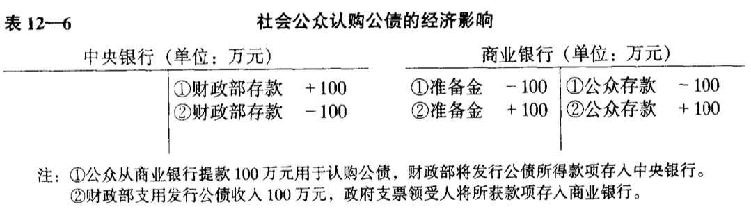
（二）不同融资机制的不同经济效应
1、债务化融资对经济的影响。

Slide 33
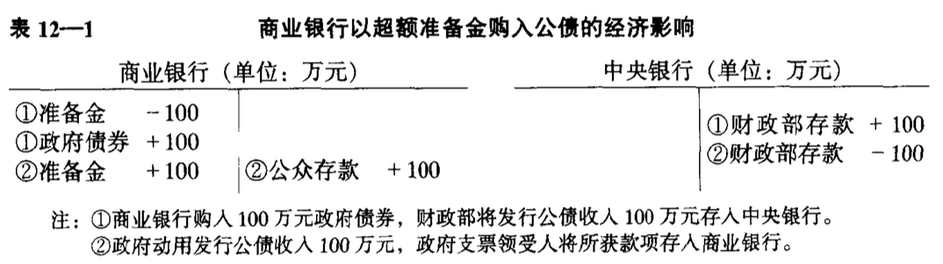
（二）不同融资机制的不同经济效应
1、债务化融资对经济的影响。

Slide 34
（二）不同融资机制的不同经济效应
2、货币化融资对经济的影响。
通过货币创造为财政赤字融资会直接增加基础货币量，进而按照货币乘数作用扩大货币供应量，因而通过货币创造为财政赤字融资，是增加新的需求叠加在原有需求之上，从而对总需求具有较强的扩张作用，因而有极大的可能导致通货膨胀。但是否现实导致通货膨胀，还需要进行具体分析。

Slide 35
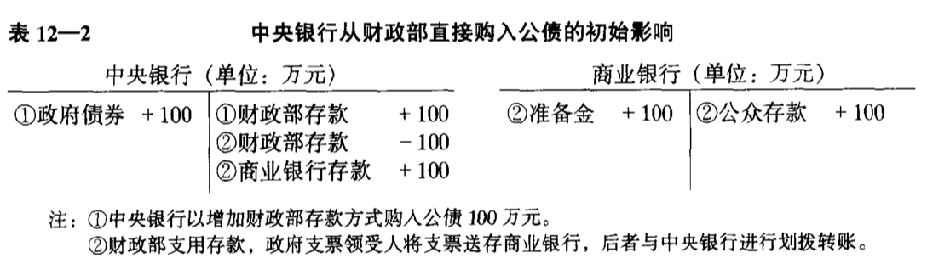
（二）不同融资机制的不同经济效应
2、货币化融资对经济的影响。

Slide 36
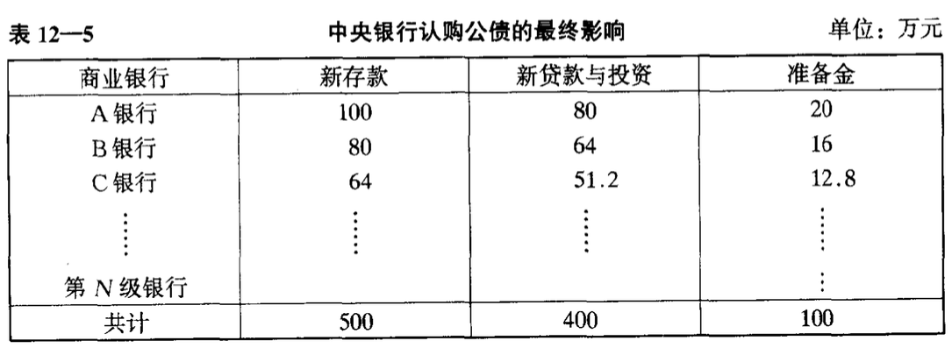
中央银行认购公债可依法定准备金比率扩大货币供给数倍。
假定法定准备金比率为20%，则存款通货有可能以5:1的比率扩大！

Slide 37
（三）关于通货膨胀税和铸币税问题
1、通货膨胀税
从财政的角度来看，所谓通货膨胀税，应理解为政府通过通货膨胀的再分配而增加的收入。当发生严重通货膨胀时，一般有两种情况会发生有利于政府的再分配：
一是，在实行累进税制的情况下，纳税人收入随着物价的上升而上升，会提高纳税人纳税的“档次”，由此而增加政府的税收收入；
二是，当政府由于弥补赤字而发行国债，而且没有实行国债的指数化，由于物价上涨，债券持有人会遭受债券贬值的损失，由此而增加政府的实际收入，但不是增加名义收入。

Slide 38
（三）关于通货膨胀税和铸币税问题
2、铸币税
从财政的角度来看，铸币税应理解为国家凭借发行货币的垄断权通过发行货币而取得的收入。
铸币税的计量公式：
其中：S代表铸币税，ΔB代表基础货币增发量，P代表物价水平（用平减物价指数调整）

Slide 39
12.3 运用IS－LM模型分析财政赤字的经济效应
12.3.1 运用IS-LM模型对分析财政赤字经济效应的一般原理
12.3.2 不同融资机制的不同经济效应的分析
12.3.3 财政赤字的挤出效应分析
12.3.4 财政赤字的长期效应分析

Slide 40
12.3.1 运用IS-LM模型对分析的一般原理
现实生活中，货币供求在经济中发挥着举足轻重的作用，特别是利率是决定总需求的重要变量。
现代经济学通过IS-LM模型来研究商品市场和货币市场的相互作用，运用IS-LM模型更能全面地表达财政赤字的经济效应。

Slide 41
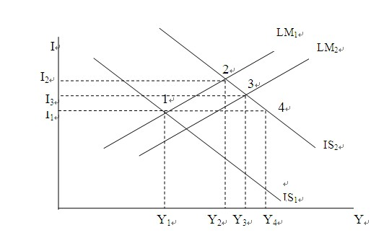
IS-LM模型中的IS曲线和LM曲线，在固定价格水平条件下决定总产出和利率。
IS曲线描绘了商品市场均衡条件下利率和总产出的组合。由于利率上升将导致投资支出下降从而引起均衡产出下降，所以IS曲线向下倾斜。
LM曲线描绘了货币市场均衡条件下利率和总产出的组合。由于总产出增加将导致货币需求增加从而引起均衡利率上升，故LM曲线向上倾斜。
IS和LM曲线的交点，同时决定产出和利率，在这一交点上，货币市场和商品市场都达到均衡。

Slide 42
12.3.2 不同融资机制的不同经济效应的分析
（一）财政赤字的债务化融资的经济效应
Y1是处于潜在水平的产出，当时的利率为i1，商品市场和货币市场的均衡点在1；
财政赤字的增加使IS1曲线移至IS2，商品市场和货币市场的均衡点移至点2（IS2和LM1的交点）。
财政赤字增加的结果导致产出增加至Y2，利率升至i2。

Slide 43
财政赤字增加直接增加了总需求，或削减税收则可以通过增加可支配收入增加消费支出，从而增加总需求；由总需求增加促进了产出的增加，而产出的增加相应地增加了货币需求。但是，由于利率相应地由i1提高到i2，抵消了财政政策部分产出的增加，因而债务化融资不会带来货币供给量的扩张并导致通货膨胀后果。

Slide 44
如图所示，由于为财政赤字融资中央银行增加了基础货币，货币供应量就会增加，
于是LM1就相应地右移到LM2，相应地均衡点为交点3。与交点2相比，产出更大（Y3>Y2），利率降低（i2>i3）。

Slide 45
（二）财政赤字的货币化融资的经济效应
如果中央银行通过增加基础货币的方式为财政赤字融资，那么与通过债务融资的等额的财政赤字相比，财政赤字的增加就会使产出以更大的幅度增加，同时，利率上升的幅度更小，甚至保持不变或降低。
这是因为，政府支出增加导致产出的增加，产出的增加促使货币需求量上升，由于中央银行通过增加货币供应满足了货币需求的增长，抑制了利率的上升，也抑制了利率上升对私人支出的紧缩效应，但由此却有可能导致通货膨胀。

Slide 46
12.3.3 财政赤字的挤出效应分析
财政赤字的挤出效应，是指由于赤字增加了政府支出而挤出了民间支出（投资或消费）的现象。

Slide 47
（1）当债务化融资而没有增加货币供给量时，均衡点由交点1上升为交点2，将新的均衡点2比照初始的均衡点1可以说明，由于财政赤字增加了政府支出的结果，是同时提高了产出和利率。

Slide 48
（2）均衡点4是原始的利率i1和产出Y4的均衡点，说明是在利率没有提高的条件下，由于财政赤字增加了总需求从而扩大了货币供给量，促进了产出达到较高的Y4水平

Slide 49
（3）将均衡点1、2、4对比，分析由点1只提高到点2而没有提高到点4的原因在于利率。均衡点2上，产出之所以只是上升到Y2而没有达到Y4的水平，是因为利率的提高排斥了私人或民间投资（或消费），减弱了政府支出增加的扩张效应，财政赤字产生了挤出效应。

Slide 50
财政赤字对总产出的扩张效应在多大程度上被挤出效应抵消，在不同的情况下则有所不同：
1、完全挤出效应：由于经济处于充分就业水平，利率上升挤出的私人投资（或消费）规模正好等于财政赤字或其增加额
2、不完全挤出效应：在存在失业的经济中，由于总需求增加提高了总产出，储蓄也相应地增加，所以，挤出是不完全的；储蓄将增加，利率不会上升到完全挤出私人投资的程度。
3、无挤出效应

Slide 51
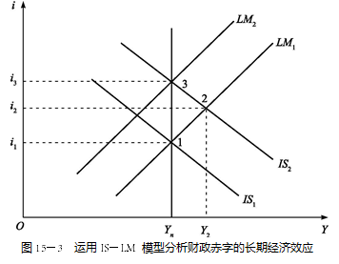
12.3.4 财政赤字的长期效应分析
扩张性财政政策导致的财政赤字增加使IS1曲线右移至IS2，在短期里经济活动移至点2（IS2和LM1的交点），此时利率上升到i2，产出增加到Y2; 由于产出Y2超过潜在产出Yn，故价格开始上涨，真实货币余额开始下降，LM曲线左移。

Slide 52
实际上，长期中发生的是完全的挤出效应：价格水平上升使得LM曲线移到LM2，从而使得利率大幅度升到i3，导致私人支出下降到这种程度，足以完全抵消财政赤字增加的扩张性效应。因此，从IS－LM模型来考察，虽然短期IS-LM模型里LM曲线并非垂直，不会发生完全的挤出效应，但在长期里的确会发生。

